Slide 1
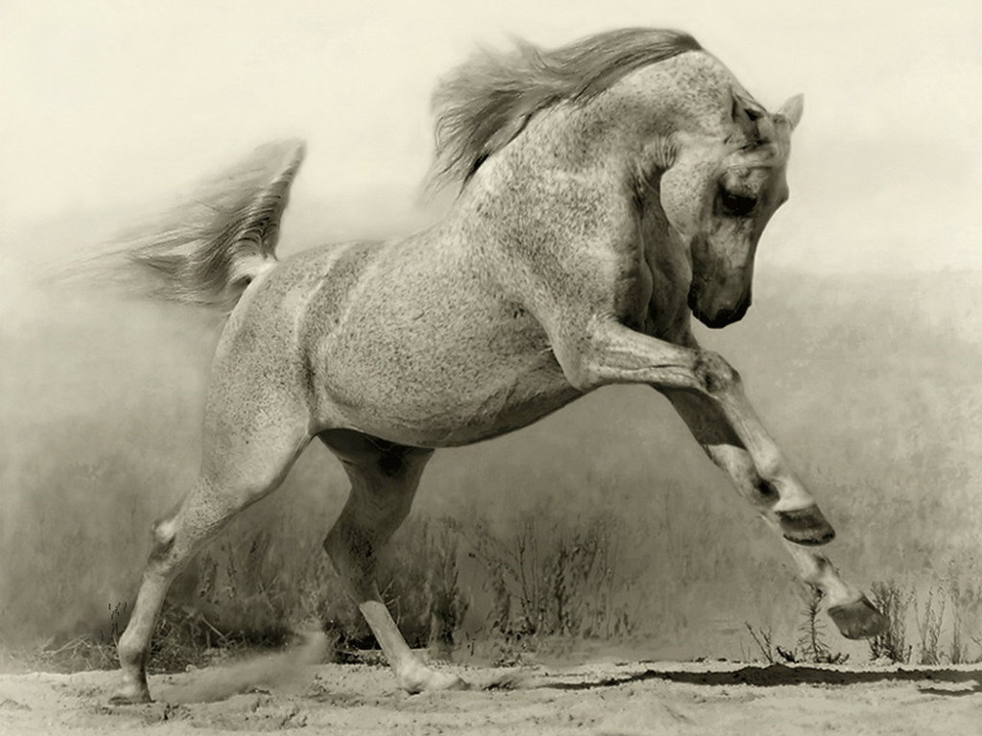
Лошади в Санкт-Петербурге
Наглядность к конспекту

Slide 2
Введение в тему мероприятия задание: реши головоломку
т
л
с
е
а
е
е
в
о
г
н
п
р
и
ш
р
к
-
д
б
у
а
т

Slide 3
Медный всадник – первая остановка

Slide 4
Иллюстрации к рассказу

Slide 5
Иллюстрации к рассказу

Slide 6
Арка Главного штаба – вторая остановка

Slide 7
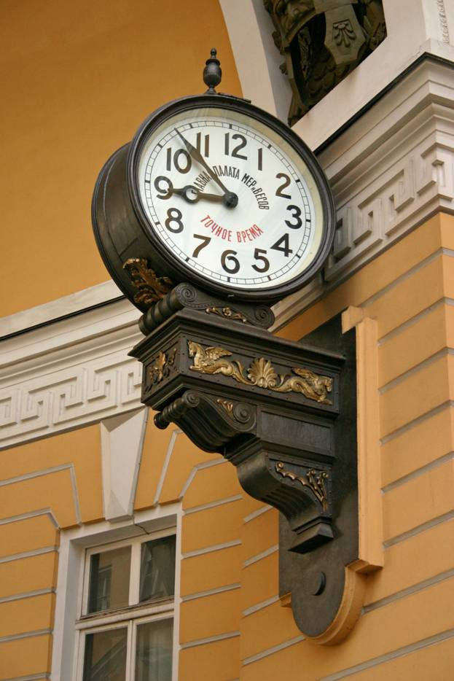
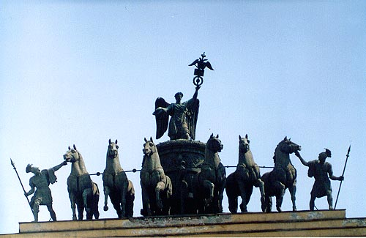
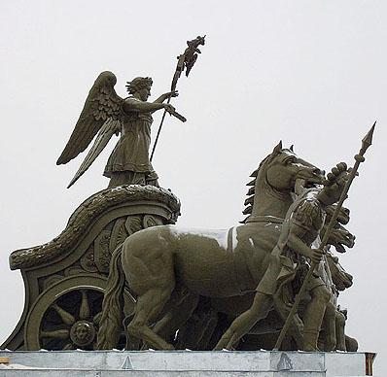
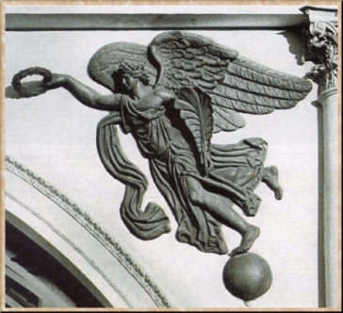
Задание: соединить картинку с названием.
Часы Менделеева;
Фигура богини Славы, летящей на ядре и протягивающей лавровый венок;
Штандарт;
Крылатая богиня Слава, стоящая в колеснице и шестерка коней, сдерживаемая двумя войнами
Фигура часового в античных доспехах;

Slide 8
Памятник николаю i – третья остановка

Slide 9
Источники:
http://gks1centr.spb.ru/text/Has.htm
http://pointart.ru/index.php?p=gallerypic&img_id=90&galid=190&area=1&ascdesc=desc
http://spb-300years.narod.ru/cite/foto/imagepages/image114.htm
http://www.liveinternet.ru/community/2885291/comments
http://www.liveinternet.ru/users/stephanya/post156139068/
http://www.hermitagemuseum.org/html_Ru/13/hm13_3_000_0.html
http://www.loyal.com.ua/node?page=19/
http://1001fact.ru/2012/03/interesnye-fakty-o-mednom-vsadnike/

